Slide 1


Hệ thống thiết kế website bán hoa
Phân Tích & Thiết Kế Phần Mềm
Dự án được thực hiện bởi nhóm:11
Nguyễn Thị Kiều Trinh
Vũ Minh Trung Nguyễn Xuân Mạnh
Nguyễn Tường Hưng
Đoàn Quang Minh

Slide 2
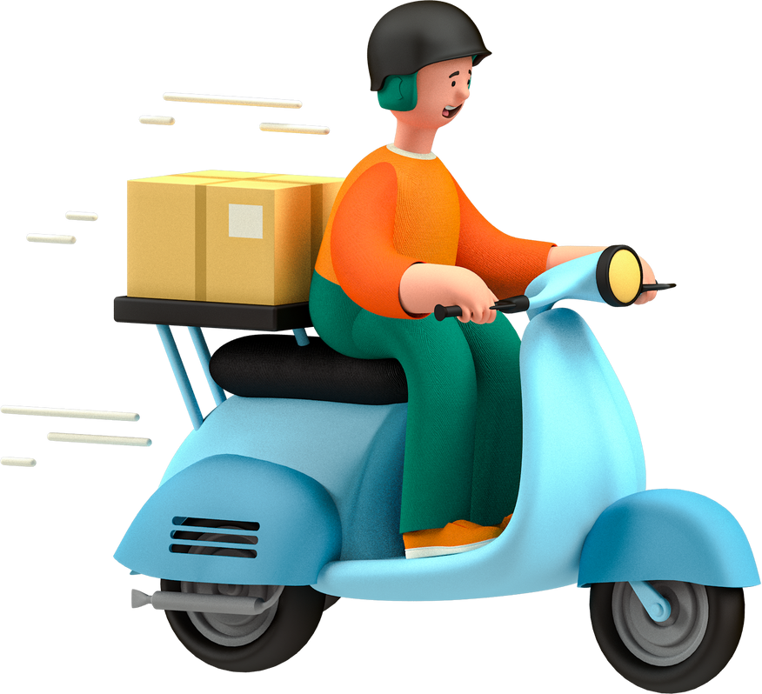
1. Lý do lựa chọn đề tài
Nhu cầu thực tế: Tặng hoa là nhu cầu phổ biến trong đời sống (sinh nhật, lễ, kỷ niệm…).
Vấn đề tồn tại: Khách hàng bận rộn, không có nhiều thời gian đến cửa hàng mua trực tiếp.
Giải pháp: Hệ thống bán hoa online giúp đặt hàng mọi lúc, mọi nơi, kèm dịch vụ giao tận nơi.
2. Mục tiêu
Chức năng: User mua hàng, Admin quản lý sản phẩm, đơn hàng, khách hàng và doanh thu, Chatbot hỗ trợ khách hang tra cứu thông tin
Công nghệ: Laravel 12 (PHP 8.2), MySQL, Blade, TailwindCSS.

Slide 3
3. Đối tượng sử dụng hệ thống( Target Users)
4. So sánh với phương pháp truyền thống
Users là gì?.
Truyền thống: Khách hàng phải đến tận cửa hàng, tốn thời gian và phụ thuộc khoảng cách.
Online: Khách hàng có thể đặt hoa mọi lúc, mọi nơi, nhanh chóng, tiện lợi và nhiều lựa chọn hơn.
User (Khách hàng):
Là người trực tiếp sử dụng hệ thống để mua hoa trực tuyến.
Có nhu cầu chọn hoa cho các dịp lễ, sự kiện, tặng quà.
Admin (Quản trị viên):
Là người quản lý toàn bộ hệ thống.
Thực hiện quản lý sản phẩm, đơn hàng, khách hàng và doanh thu.

Slide 4

5. Phạm vi hướng tới của hệ thống
Người dùng ( User/ khách hàng/ customer)
Đăng ký, đăng nhập và quản lý tài khoản.
Duyệt, tìm kiếm sản phẩm và đặt hàng.
Giỏ hàng & thanh toán (MOMO/nhận hàng).
Theo dõi trạng thái & nhận thông báo đơn hàng.
Để lại và quản lý bình luận, đánh giá.
Quản lý hồ sơ cá nhân.
Quản trị viên ( Admin)
Đăng nhập với quyền quản trị.
Quản lý sản phẩm (CRUD).
Quản lý đơn hàng & thanh toán.
Quản lý khách hàng & lịch sử mua hàng.
Quản lý bình luận.
Xem báo cáo: doanh thu, sản phẩm bán ra.

Slide 5


6. Mô hình hóa yêu cầu
Các tác nhân là những người hoặc hệ thống bên ngoài tương tác với hệ thống phần mềm:
Khách hàng (Customer): Người dùng cuối, thực hiện các nghiệp vụ mua sắm.
Quản trị viên (Admin): Người quản lý hệ thống, xử lý các nghiệp vụ nội bộ.
Hệ thống thanh toán (Payment System): Cổng thanh toán bên ngoài, xử lý các giao dịch.
Chatbot: Hệ thống tự động hỗ trợ khách hàng, trả lời câu hỏi, hướng dẫn sử dụng và xử lý các yêu cầu đơn giản.

Slide 6
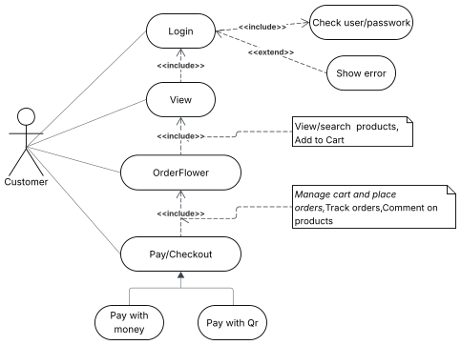
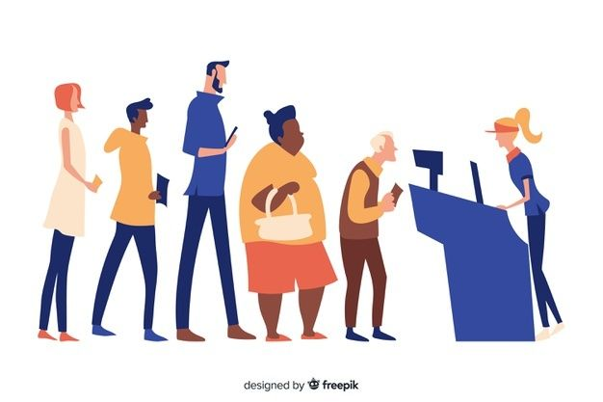
7. Mô hình hóa yêu cầu
Cấu trúc các Use Cases (Use Case Diagram)
Sơ đồ này thể hiện mối quan hệ giữa các tác nhân và các use case chính của hệ thống
Tác nhân “Khách hàng”

Slide 7
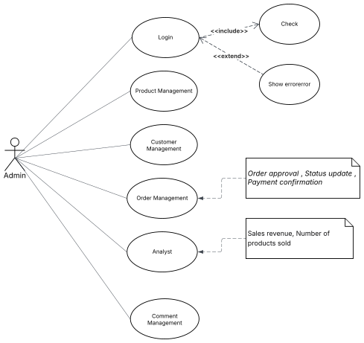

Tác nhân “Quản trị viên”
<<include>>
Check
Login
<<extend>>
Product Management
Show errorerror
-Đăng nhập (Log in)
-Quản lý sản phẩm (Product Management)
-Quản lý khách hàng (Customer Management)
-Quản lý đơn hàng( Order Management)
-Quản lý bình luận(Comment Management)
-Thống Kê Đơn Hàng (Analyst)
Customer
Management
Admin
Order approval , Status update , Payment confirmation
Order Management
Sales revenue, Number of products sold
Analyst
Comment
Management

Slide 8
8. ERD – Quan hệ dữ liệu chính
Thực thể | Mô tả | Quan hệ chính
Customer | Người dùng | 1 Customer → N Order, 1 Customer → N Review
Product | Sản phẩm hoa | 1 Category → N Product, N OrderDetail → 1 Product, N Review → 1 Product
Category | Loại hoa | 1 Category → N Product
Order | Đơn hàng | 1 Order → N OrderDetail, 1 Order → 1 Payment
Payment | Thanh toán | 1 Order → 1 Payment
Admin | Quản lý hệ thống | Quản lý dữ liệu
Chatbot | Hỗ trợ khách | Tương tác với Customer

Slide 9
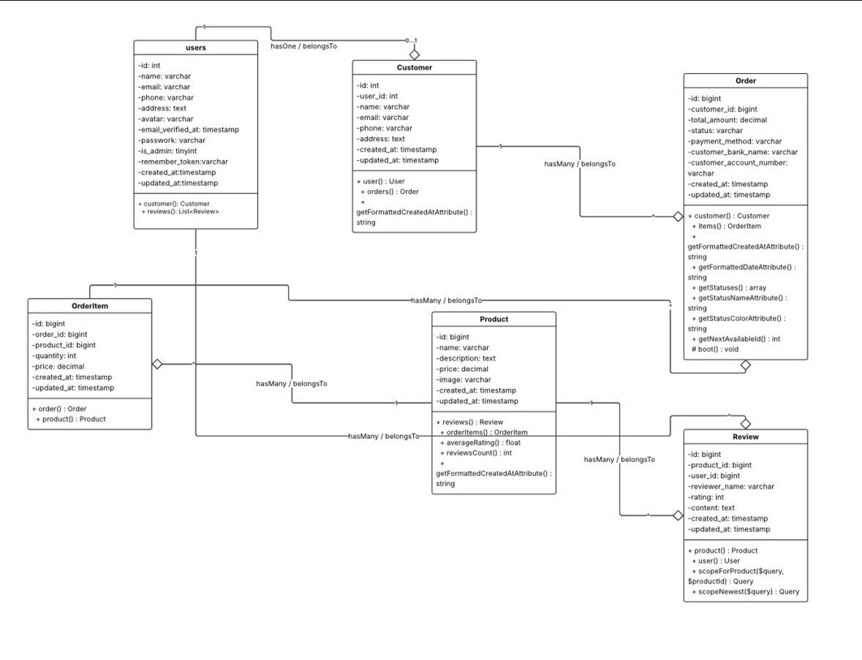
9. Mô hình thiết kế hệ thống- Class Diagram
Customer: Lưu thông tin khách hàng (tên, SĐT, địa chỉ), gắn với một User.
Order: Đại diện đơn hàng, một khách hàng có thể có nhiều đơn.
OrderItem: Chi tiết sản phẩm trong đơn hàng, một đơn có nhiều OrderItem.
Product: Sản phẩm được bán, có thể thuộc nhiều OrderItem và nhiều Review.
Review: Đánh giá sản phẩm, gắn với một sản phẩm và một User.
Sơ đồ lớp thể hiện các thành phần chính của hệ thống

Slide 10

10. Ưu điểm- hạn chế của hệ thống
Ưu điểm:
Quản lý rõ ràng: sản phẩm, đơn hàng, khách
hàng, đánh giá.
Thiết kế hướng đối tượng: dễ mở rộng, bảo
trì.
Hệ thống đăng nhập, phân quyền rõ ràng.
Chatbot tích hợp: hỗ trợ khách hàng 24/7, tư vấn, giải đáp thắc mắc và hướng dẫn mua hàng, nâng cao trải nghiệm người dùng.
Hạn chế:
Chưa có tính năng bảo mật nâng cao (ví dụ xác
thực hai lớp).
Tốc độ tải trang có thể chậm nếu dữ liệu sản
phẩm nhiều.

Slide 11




Giao diện người dùng(User Interface)

Slide 12
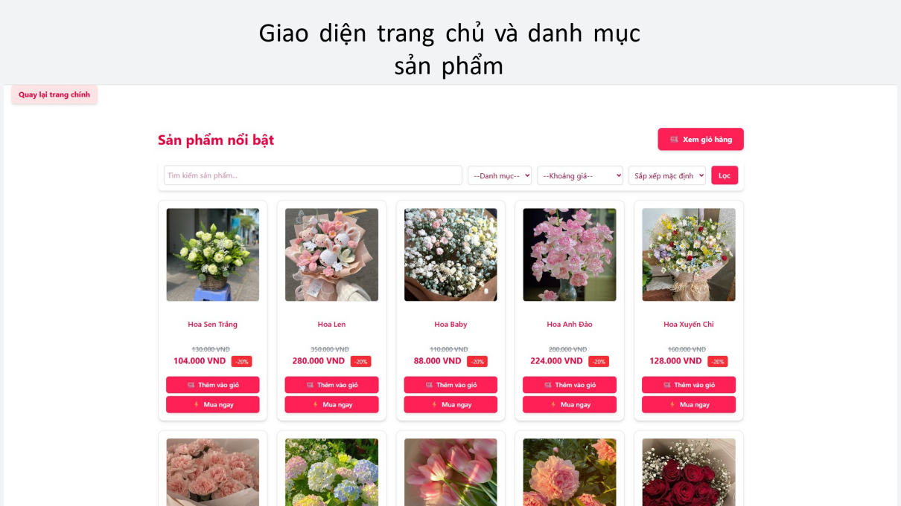
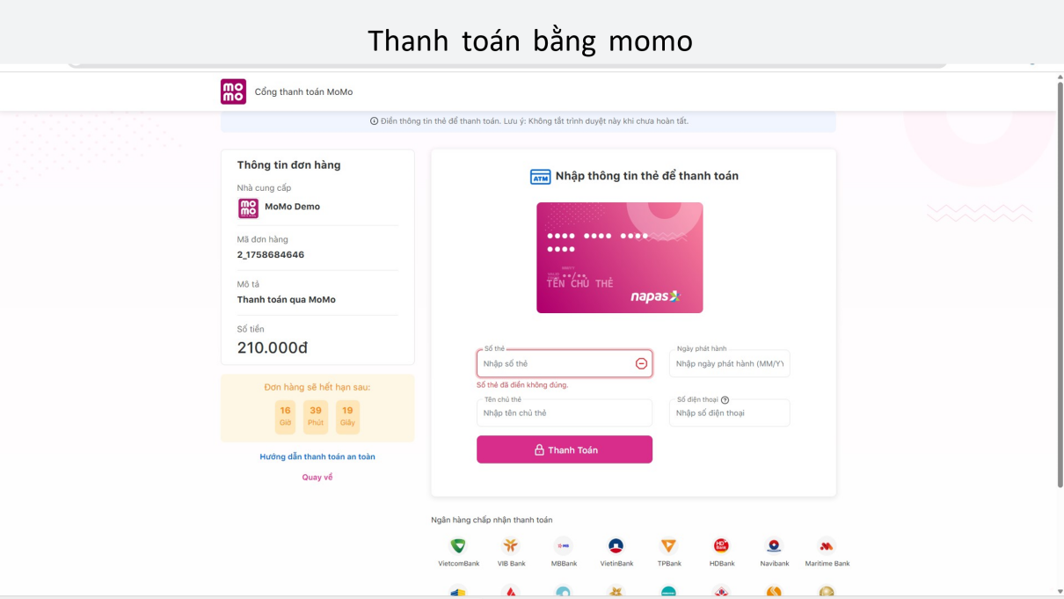

Slide 13
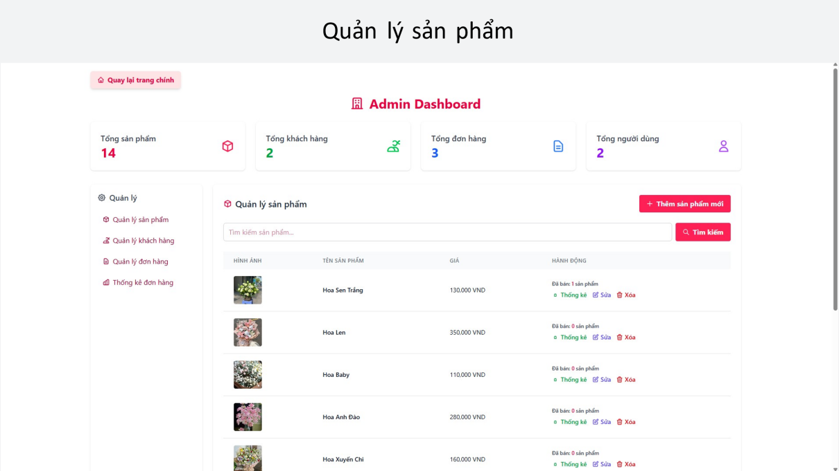
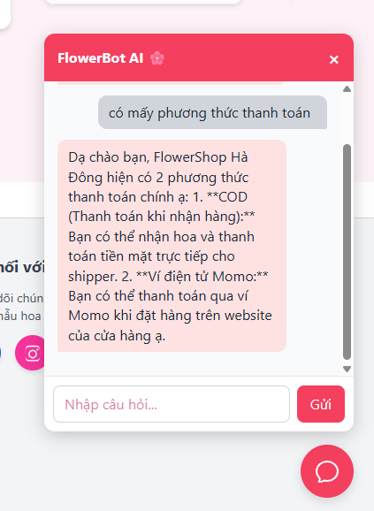

Slide 14
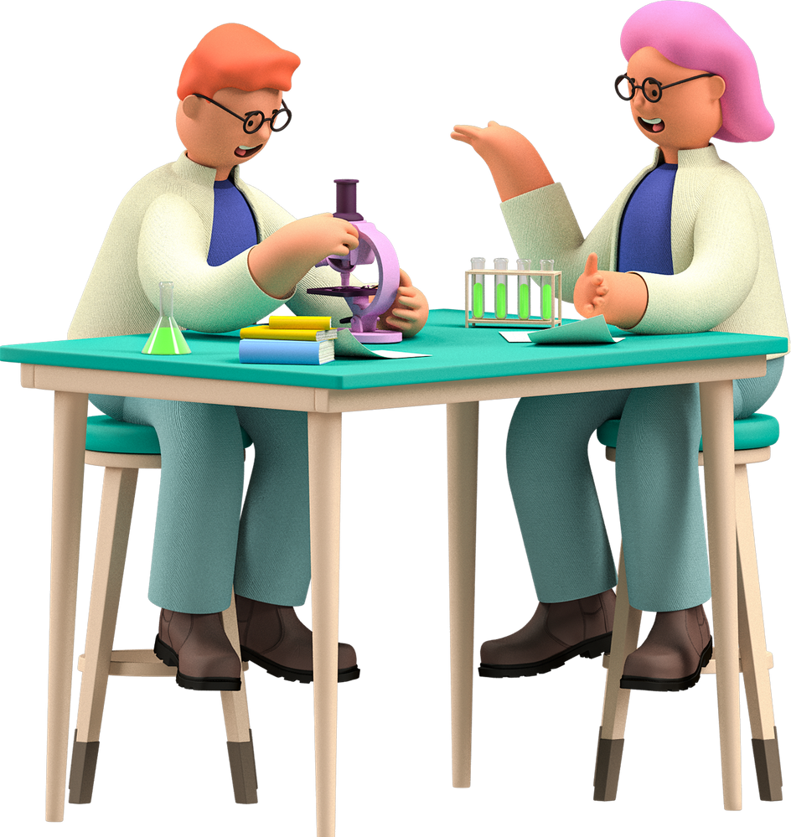
Thách thức khi phát triển
Hệ thống cần liên kết nhiều bảng: User, Customer, Product, Order, OrderItem, Review.
Cần đảm bảo dữ liệu nhất quán, tránh lỗi khi cập nhật hoặc xóa thông tin.
Cần xác thực người dùng, phân quyền Admin/Customer, bảo vệ dữ liệu nhạy cảm.
Upload, lưu trữ và hiển thị ảnh sản phẩm phải tối ưu dung lượng và tốc độ tải.
Form đăng nhập, đăng ký, thêm/sửa sản phẩm, đặt hàng phải kiểm tra dữ liệu hợp lệ, đồng thời giao diện thân thiện.
Chatbot: phải hoạt động ổn định 24/7, xử lý chính xác yêu cầu của khách hàng và tương tác thông minh.

Slide 15


Kết quả- hướng phát triển
Kết quả đạt được
Website bán hoa trực tuyến hoạt động ổn định, dễ sử dụng.
Quản lý tập trung: sản phẩm, đơn hàng, khách hàng, đánh giá.
Tích hợp cổng thanh toán (MoMo, COD).
Hệ thống đăng nhập, phân quyền Admin/Customer rõ ràng.
Chatbot 24/7: tư vấn, giải đáp, hỗ trợ đặt hàng và tra cứu thông tin.
Hướng phát triển
Mở rộng kênh thanh toán và tích hợp nhiều phương thức giao hàng.
Nâng cấp chatbot: AI thông minh hơn, gợi ý sản phẩm theo lịch sử mua hàng.
Phát triển phiên bản app di động để tăng trải nghiệm khách hàng.
Thêm chức năng khuyến mãi, voucher, giảm giá tự động.
Tối ưu hóa cơ sở dữ liệu và hiệu năng hệ thống khi mở rộng số lượng sản phẩm và đơn hàng.

Slide 16


